Slide 1
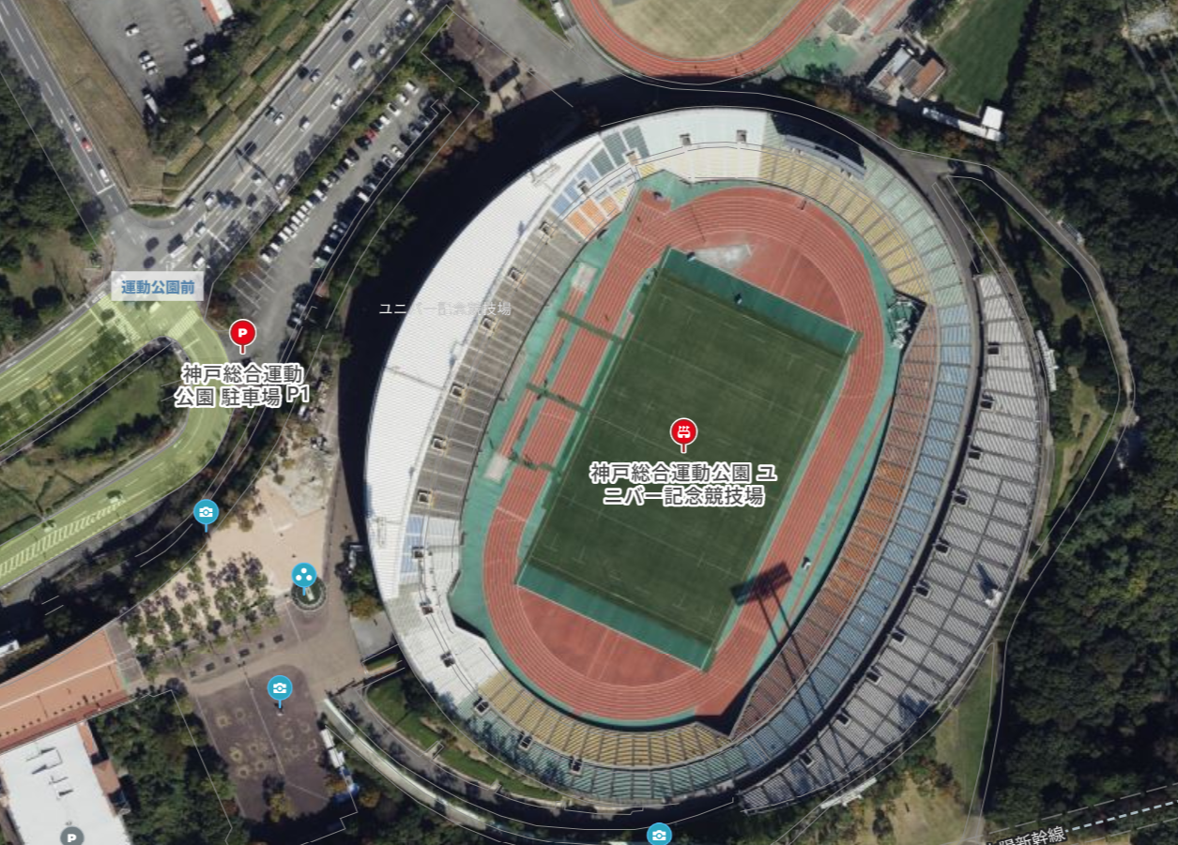
第44回兵庫県ラグビースクール大会
開会式諸注意事項
〇新型コロナウイルス感染症に伴う開会式の簡素化から令和8年度は全6年生及びコーチが参集しての
開会式となります。5年生以下は大会スケジュールの関係から不参加とさせていただきます。
〇3～5年生の優勝カップ、準優勝盾の返還は6年生が代行します。
保護者や関係者等
午前9時からBゲートがオープンしますので、メインスタンド
にてご覧下さい。
・各スクールの横断幕を設置していただいて結構です。
・バックスタンドへの入場は固くお断りします。
選手、コーチ集合時間、場所
午前9時15分までに西マラソンゲート前に集合して下さい。
・各チーム整列して入場お願いします。行進はありません。
・連盟担当者の指示で入場して下さい。
・アップシューズで参加して下さい。
・各スクールの旗はキャプテンが先頭でもって入場お願いします。
・ヘッドキャップは不要です。
・選手、コーチはスクールやクラブ指定の正式なユニフォームで
参加お願いします。
午前9時30分までに所定の位置にて待機して下さい。
Bゲート
集合場所
西マラソンゲート

Slide 2
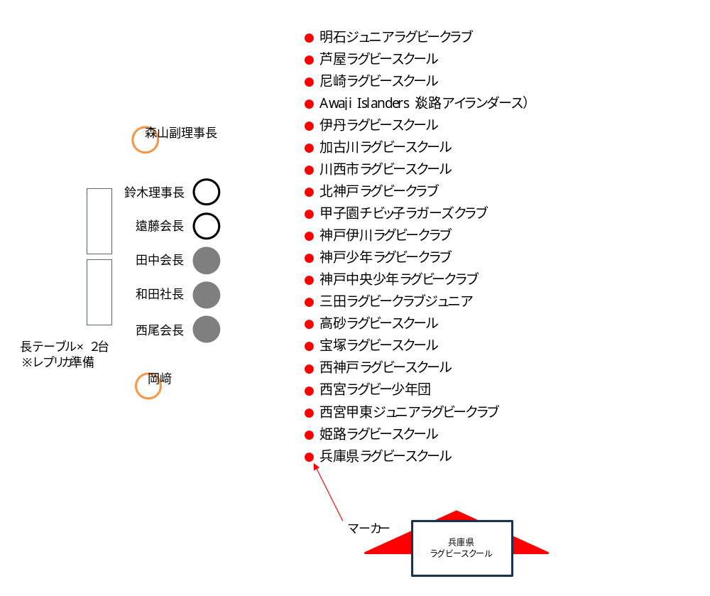
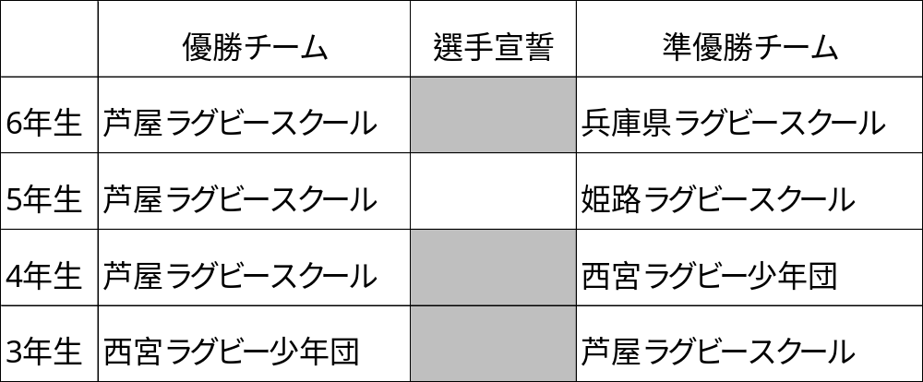
並び順について

